Slide 1

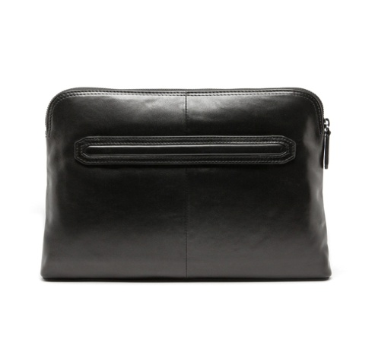
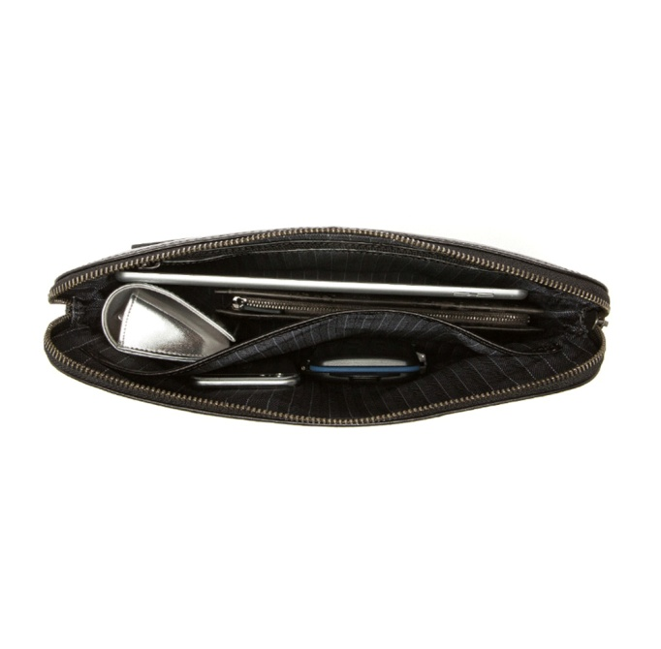
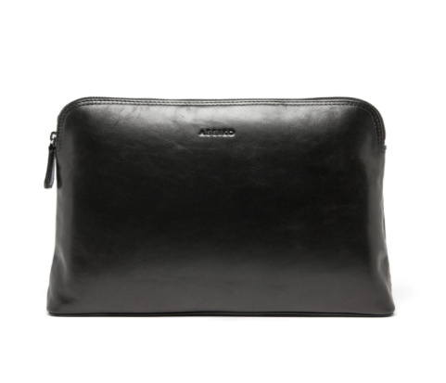
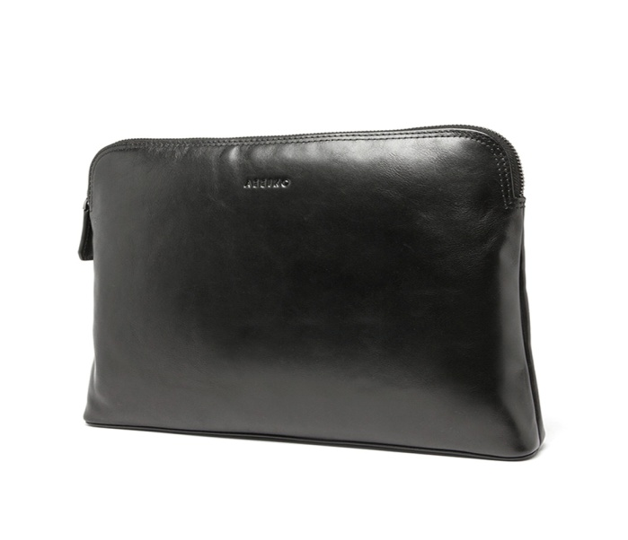
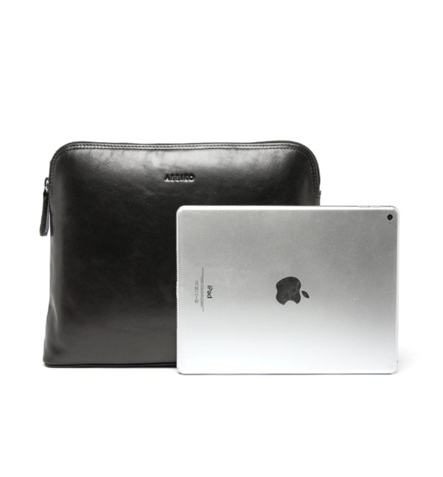
品 牌：Aeeiko(艾蔻）
名 称：艾蔻男士头层牛皮真皮商务经典拉链大容量男士手拿包
产品型号： 617-33704A-90-01
规格长厚高：330*65*240MM*0.48KG左右
颜 色：黑色
材 质：面料：牛皮革，里料：织物
款式：手包 风格：商务.休闲
商品介绍：暗袋设计，工艺与生活需求所搭配，真皮材质，尽显男士风范与个人魅力。
市 场 价：1280元
税种类别：增值税
礼品公司供价：576元
库 存：常备
生产周期：30天

